Slide 1
МАДОУ «Детский сад 49», корпус 3
Фотоотчёт
о проведении
месячника
Гражданской
обороны
Подготовили:
Ситникова О.О.
Михлина А.В.
Группа 13
Октябрь, 2021 г.

Slide 2
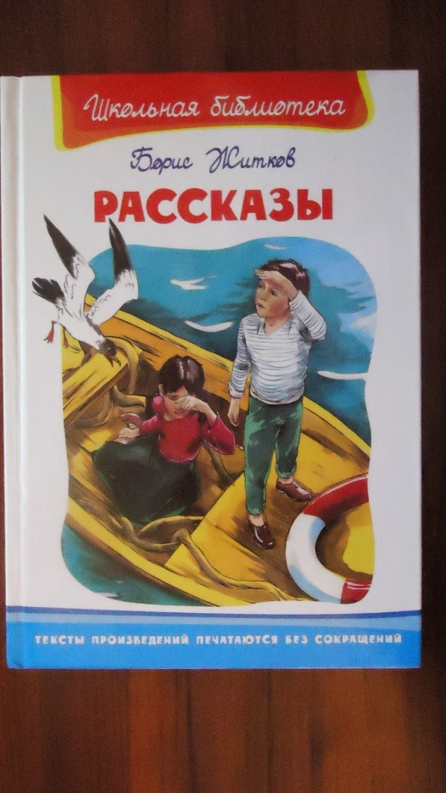
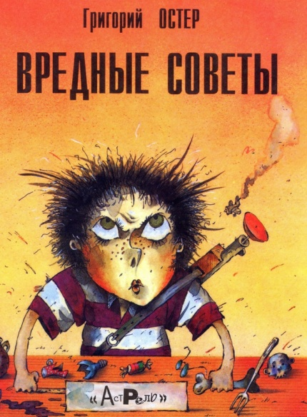
Чтение художественной литературы:
С.Я.Маршак «Рассказ о неизвестном герое»
С.Я.Маршак «Кошкин дом»
Б.Житков «Пожар»
С.Михалков «Дядя Стёпа»
К.И.Чуковский «Путаница»
Г.Остер «Вредные советы»

Slide 3
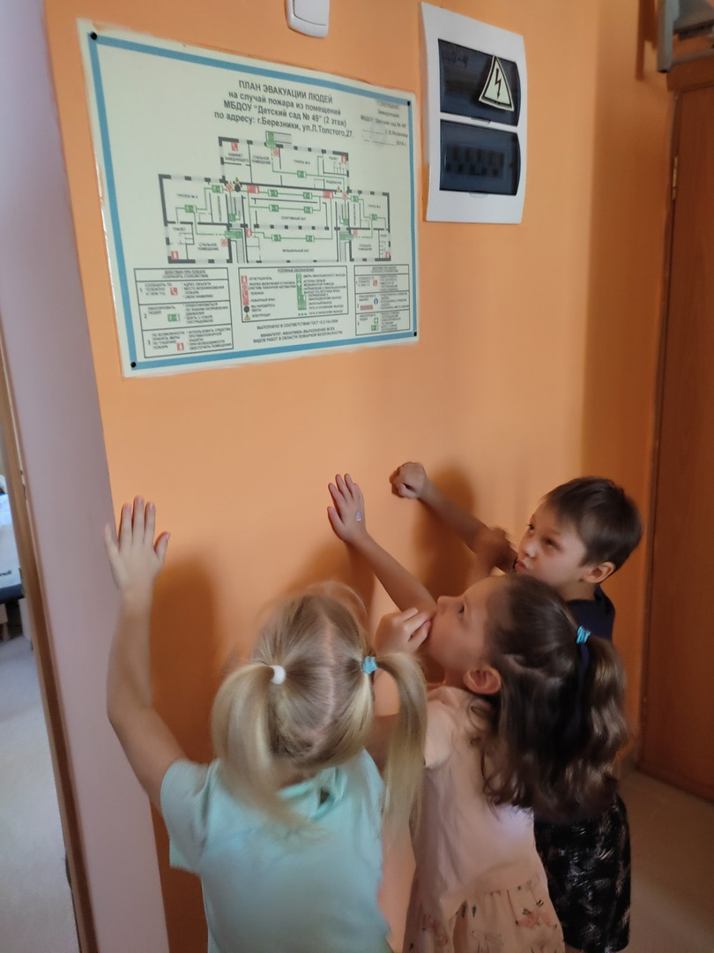
Беседы:
«Что такое гражданская оборона»
«Спички- невелички»
Экскурсия «План эвакуации»

Slide 4
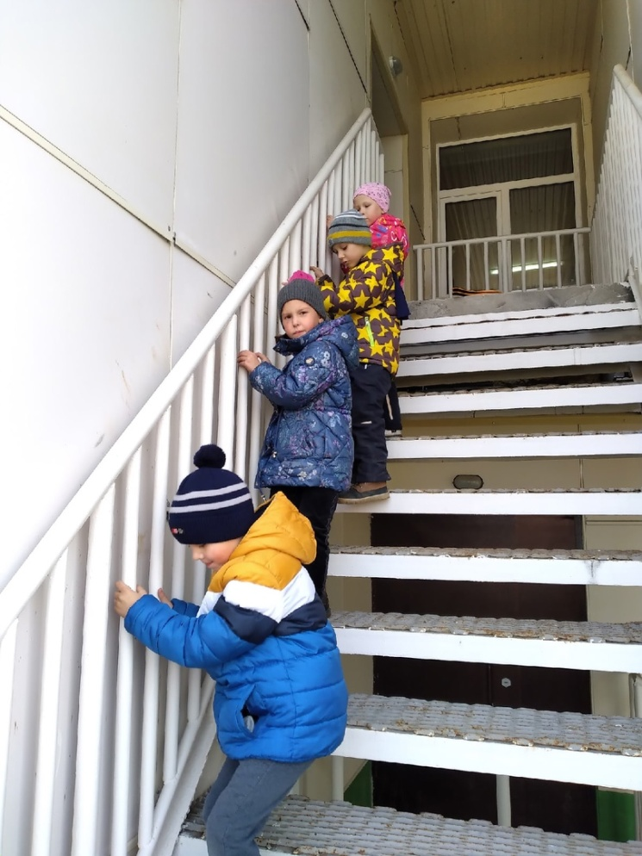
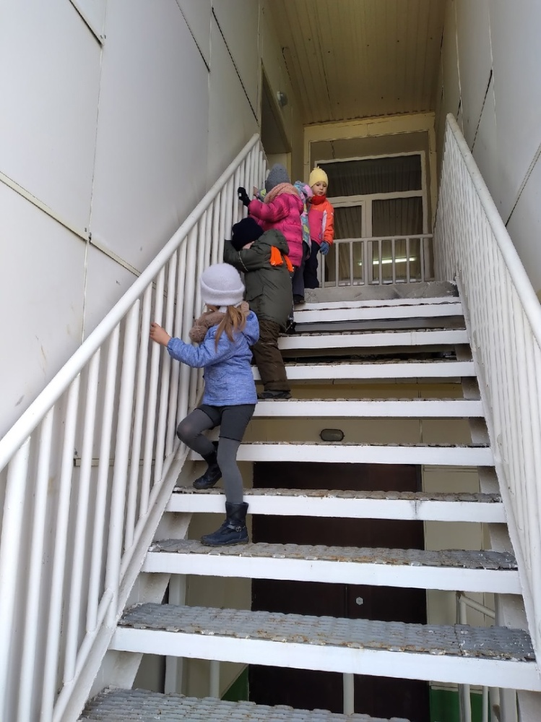
Игра – тренинг «Эвакуация»

Slide 5
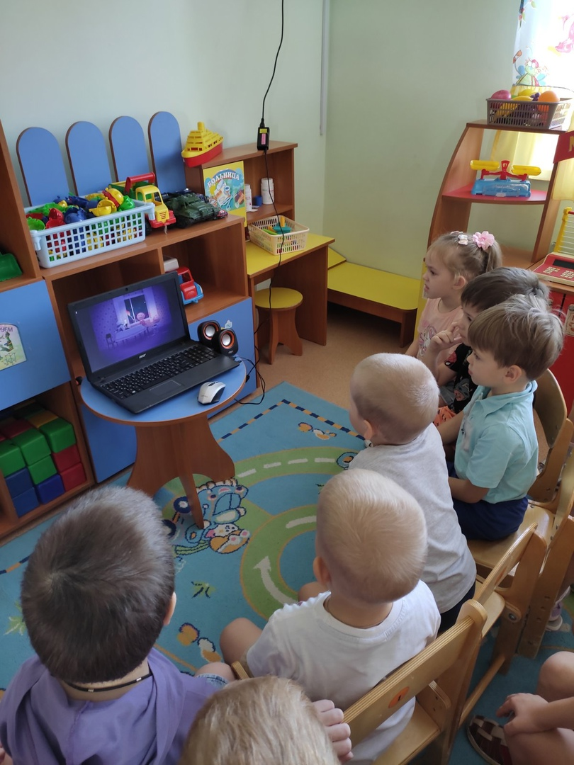
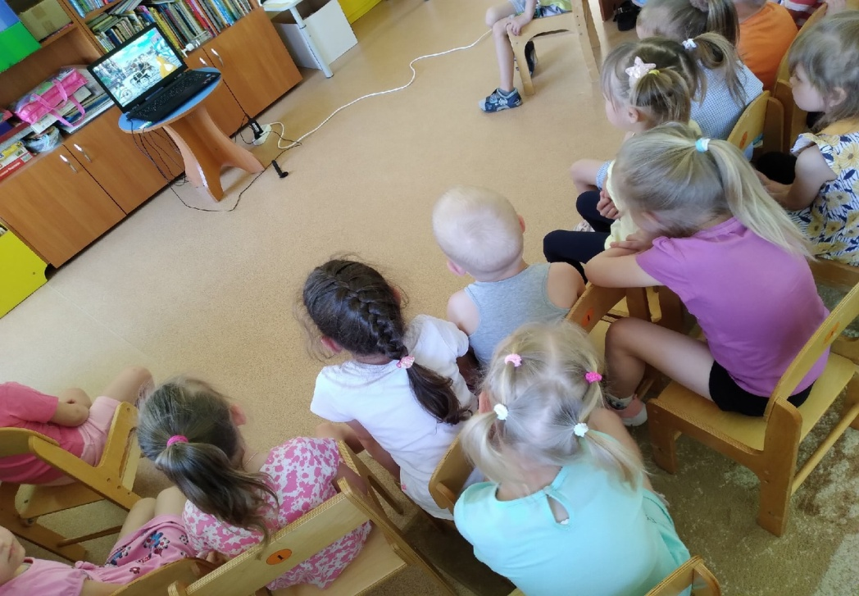
Просмотр мультипликационных фильмов: «Уроки осторожности»
«Безопасность на дороге, в доме»
«Смешарики – «Азбука безопасности»

Slide 6
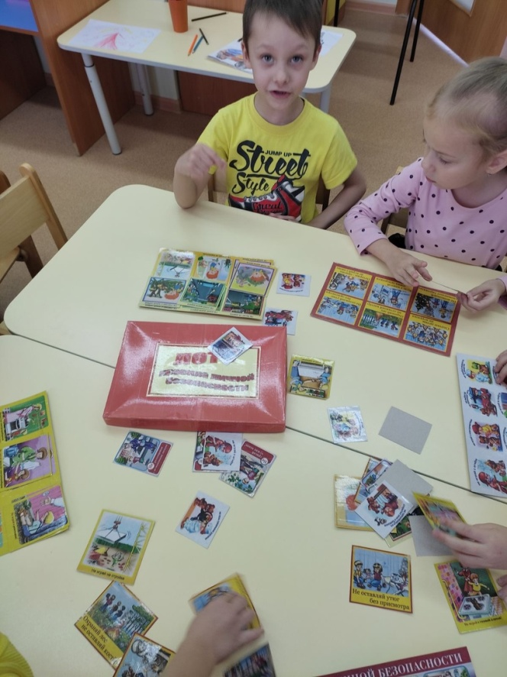
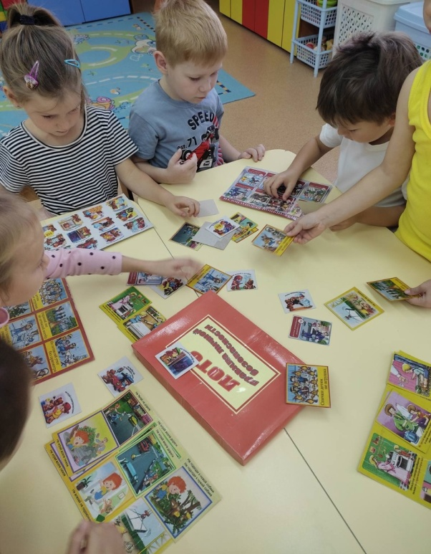
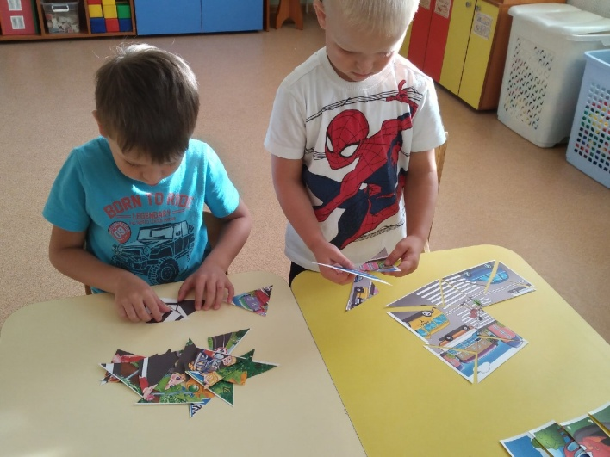
Дидактические игры:
«Опасные предметы»
«Четвертый лишний»
«Чудесный мешочек»
«Сложи машину»
«Найди пожарную машину»
«Правила поведения»
«Сложи картинку»
«Хорошо- плохо»

Slide 7
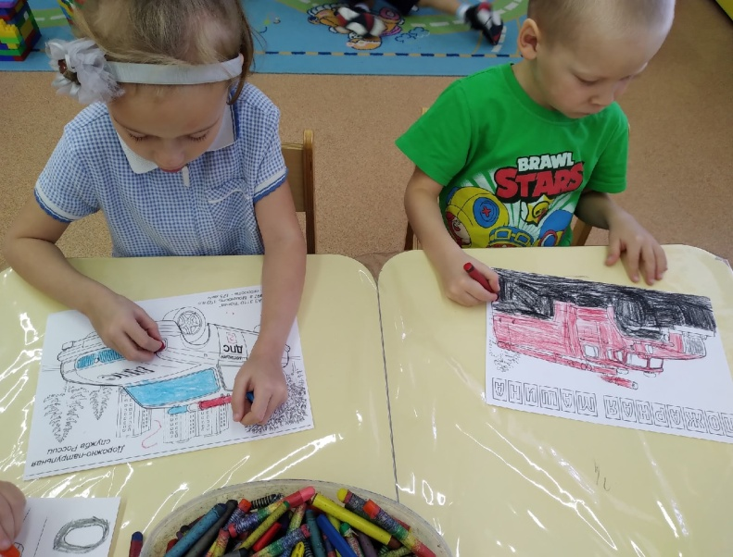
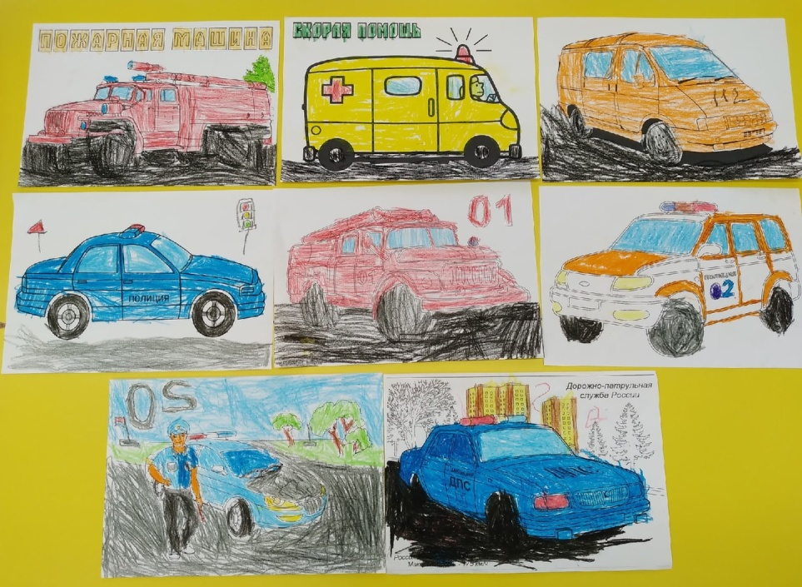
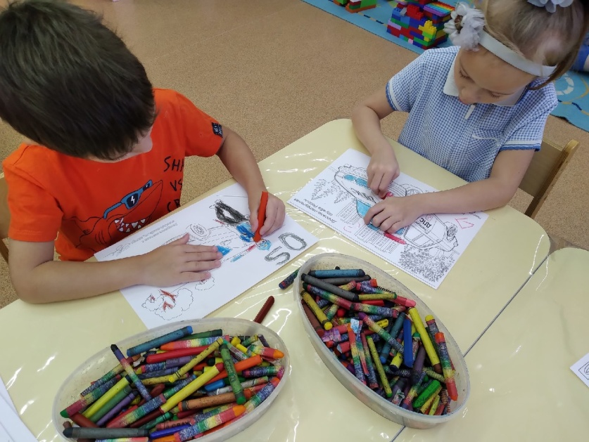
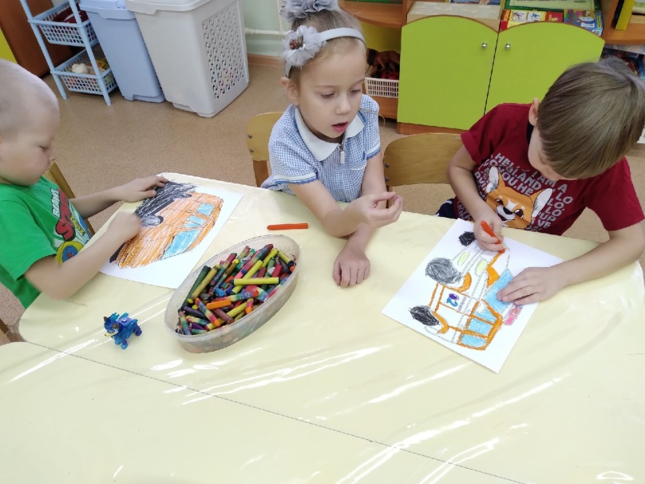
Рисование «Служебные машины»

Slide 8
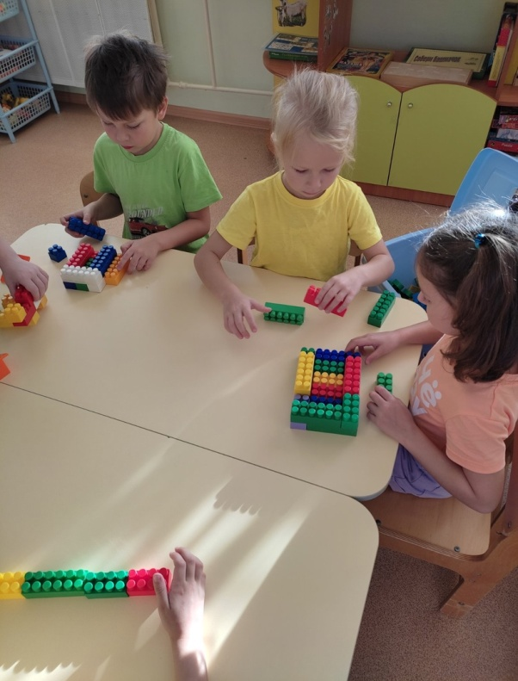
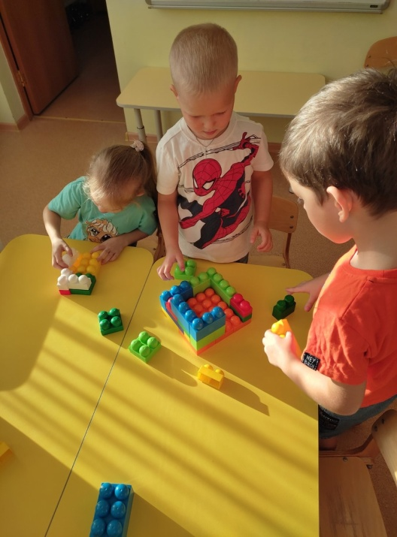
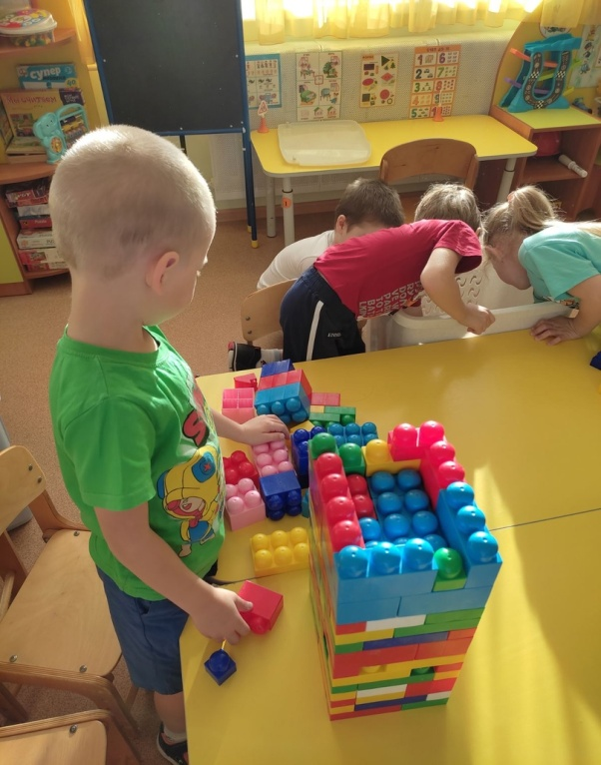
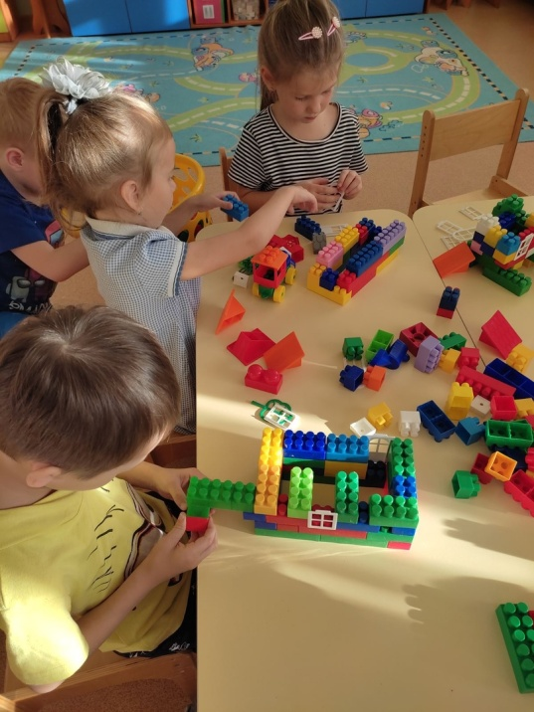
Конструирование «Надёжный дом»

Slide 9
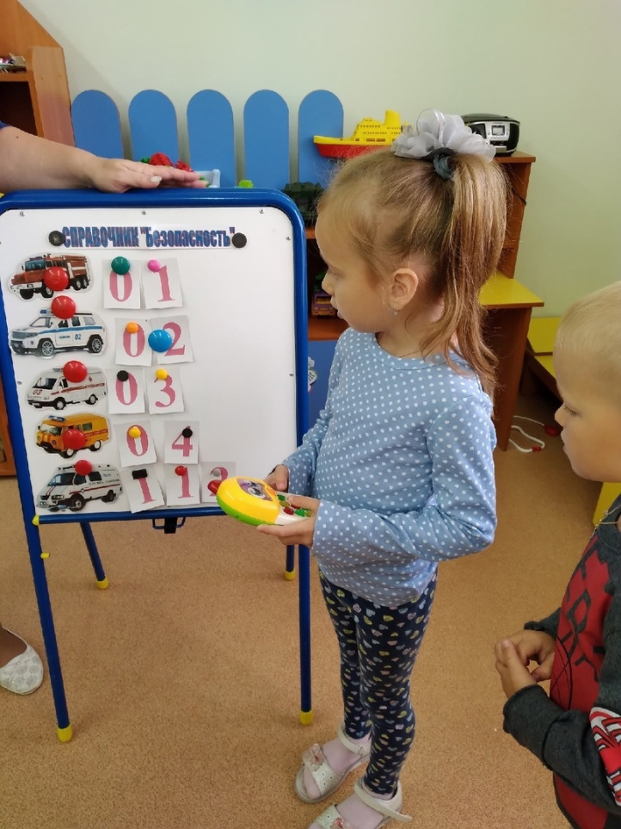
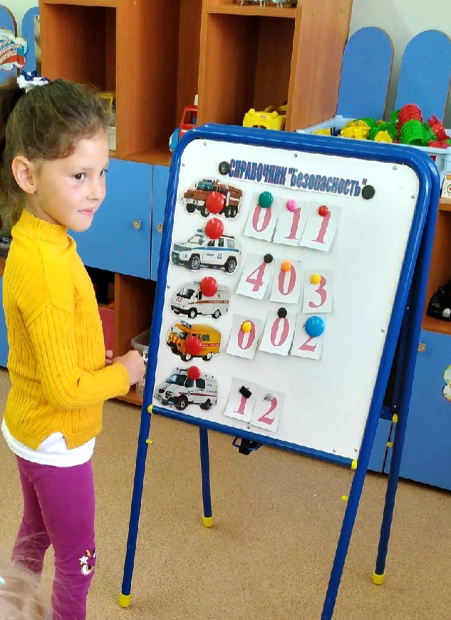
Игра «Справочник по безопасности»

Slide 10
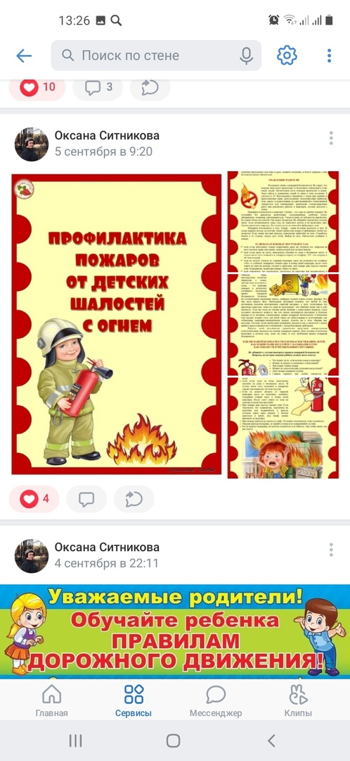
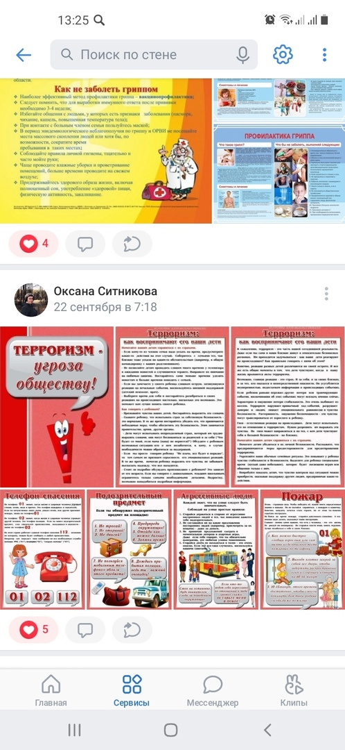
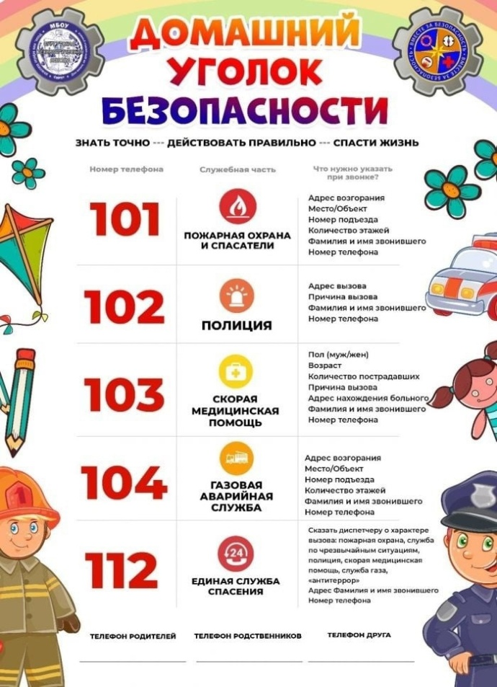
Работа с родителями

